Slide 1
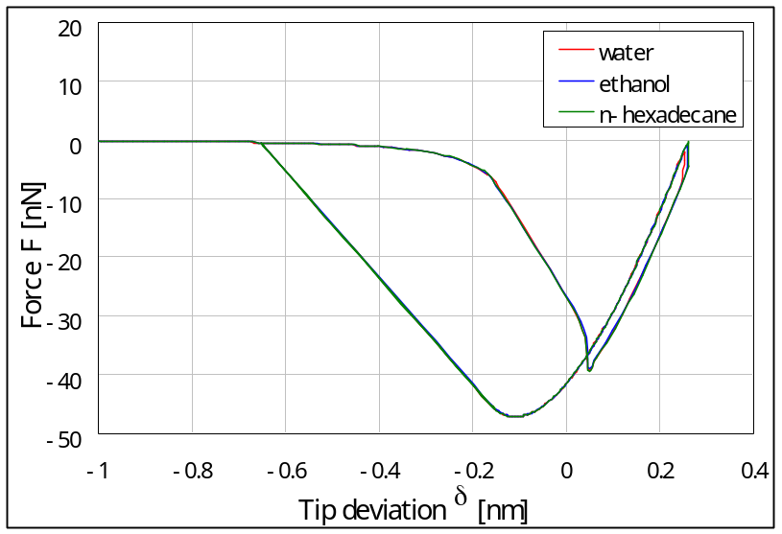
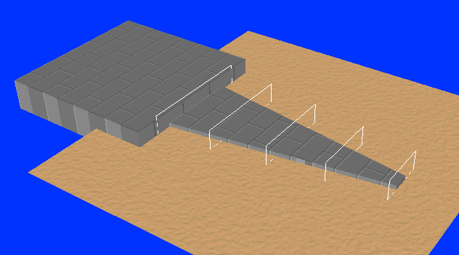
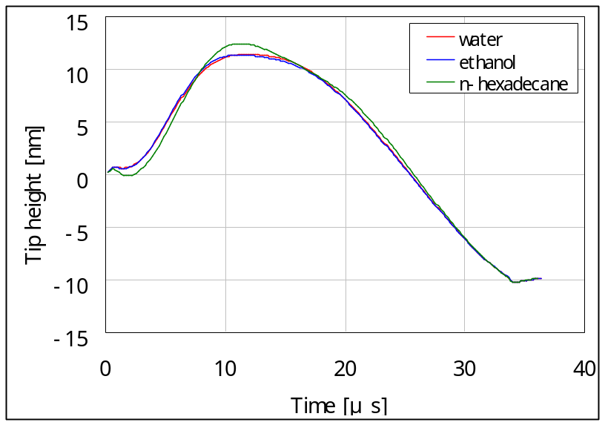
【LiqAFM】溶媒を変えたときの粘弾性解析の比較
LiqAFM
溶媒として水、エタノール、n-ヘキサデカンを選び、カンチレバーの振動の条件を揃えて粘弾性解析のシミュレートを行った。
先端に探針を取り付けたカンチレバー
Water
非接触
Kinematic viscosity:
0.891 x 10⁻⁶ m²/s
Density:
997.0 kg/m³
Ethanol
接触
Condition of the cantilever
Length: 400 μm
Width: 150 to 30 μm
Thickness: 15 μm
Frequency: 40 kHz
Amplitude: 10 nm
2048 steps/cycle
Kinematic viscosity:
1.396 x 10⁻⁶ m²/s
Density:
785.0 kg/m³
Force to the tip vs. tip deviation
n-hexadecane
動粘性係数は、水＜エタノール＜n-ヘキサデカンの順に大きくなる。
今回のシミュレートでは、粘弾性解析によって得られたフォースカーブには溶媒による差異がほとんど見られなかった。ただしカンチレバー振動の時間変化にははっきりと違いが現れている。
Kinematic viscosity:
4.34 x 10⁻⁶ m²/s
Density:
769.99 kg/m³
Head height vs. time
Notes:
LiqAFM_Viscoelastic_002a
LiqAFM_Viscoelastic_002b
LiqAFM_Viscoelastic_002c

